Slide 1
ED
LCA des études d’évaluation de performance diagnostique
UE 12 DFASM 1
Lyon Est
2025-2026
Laure HUOT
laure.huot@chu-lyon.fr

Slide 2
Screening of hearing in elderly people: assessment of accuracy and reproducibility of the whispered voice test
Labanca et al, Ciência & saude coletiva, 2017

Slide 3
Question 1
Quel(s) élément(s) justifie(nt) scientifiquement de réaliser cette étude, d’après les auteurs, alors que le test de voix chuchotée est déjà recommandé pour le dépistage des troubles auditifs de la personne âgée ?
A. le manque de données sur la sensibilité et la spécificité de ce test
B. parce qu’il est très simple d’utilisation
C. pour évaluer d’autres phrases que celle actuellement utilisée
D. pour évaluer le test dans une population plus jeunes
E. pour mesurer sa reproductibilité inter-examinateur

Slide 4
Question 1
Quel(s) élément(s) justifie(nt) scientifiquement de réaliser cette étude, d’après les auteurs, alors que le test de voix chuchotée est déjà recommandé pour le dépistage des troubles auditifs de la personne âgée ?
A. le manque de données sur la sensibilité et la spécificité de ce test
B. parce qu’il est très simple d’utilisation
C. pour évaluer d’autres phrases que celle actuellement utilisée
D. pour évaluer le test dans une population plus jeunes
E. pour mesurer sa reproductibilité inter-examinateur

Slide 5
Question 2
Afin de valider la performance du test de voix chuchotée chez les sujets de plus de 60 ans, les auteurs ont réalisé une étude (une ou plusieurs réponses exactes) :
A. descriptive
B. randomisée
C. transversale
D. interventionnelle
E. de cohorte prospective

Slide 6
Question 2
Afin de valider la performance du test de voix chuchotée chez les sujets de plus de 60 ans, les auteurs ont réalisé une étude (une ou plusieurs réponses exactes) :
A. descriptive
B. randomisée
C. transversale
D. interventionnelle
E. de cohorte prospective

Slide 7
Etude et objectifs
Question de recherche : Validité et fiabilité d’un test diagnostique
  Objectif : Reproductibilité et performances du test de voix chuchotée pour dépister la perte d’audition chez les personnes âgées (notion de langue; plusieurs mots/phrases)
  Population : Patients >60 ans; évaluation audiologie programmée (adressage par des services de gériatrie); entre février et novembre 2013
Type d’étude : Transversale monocentrique
Méthodes diagnostiques :
  Test évalué : Test de voix chuchotée
  Gold standard : Audiométrie tonale

Slide 8
Question 3
Concernant les sujets de cette étude, quelle(s) proposition(s) est(sont) juste(s) ?
A. ils sont représentatifs des patients chez qui le test pourra être utilisé en dépistage en médecine générale
B. ils ont été recrutés consécutivement selon une approche de type cohorte
C. leur nombre était basé sur un calcul de taille d’échantillon prédéfini
D. l’unité de mesure pour estimer les performances du test de voix chuchotée était le patient
E. l’unité de mesure pour estimer les performances du test de voix chuchotée était l’oreille

Slide 9
Question 3
Concernant les sujets de cette étude, quelle(s) proposition(s) est(sont) juste(s) ?
A. ils sont représentatifs des patients chez qui le test pourra être utilisé en dépistage en médecine générale
B. ils ont été recrutés consécutivement selon une approche de type cohorte
C. leur nombre était basé sur un calcul de taille d’échantillon prédéfini
D. l’unité de mesure pour estimer les performances du test de voix chuchotée était le patient
E. l’unité de mesure pour estimer les performances du test de voix chuchotée était l’oreille

Slide 10
Question 4
A partir des éléments disponibles dans la Table 2, pour l’oreille gauche, reconstituer le tableau de contingence pour la modalité « How old are you ».

Slide 11
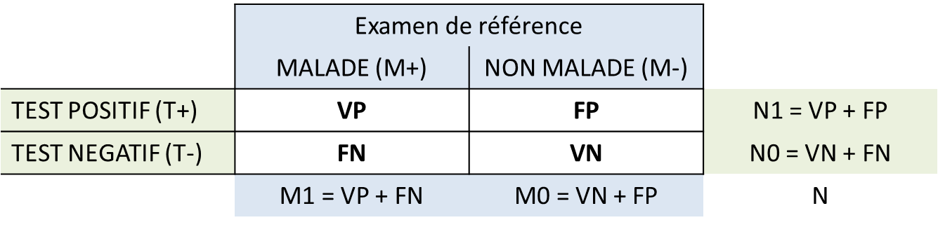
Résultats

Slide 12
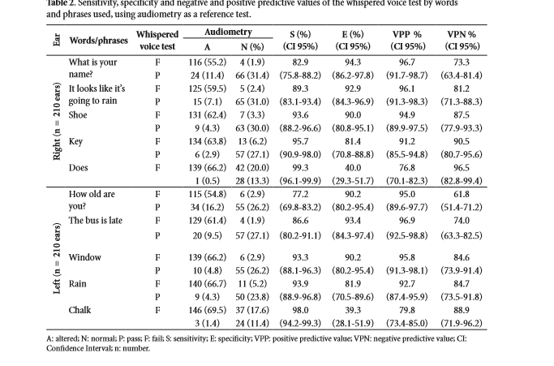
 | Test de référence
 | MALADE (M+) | NON MALADE (M-)
TEST POSITIF (T+) | VP | FP | N1 = VP + FP
TEST NEGATIF (T-) | FN | VN | N0 = VN + FN
 | M1 = VP + FN | M0 = VN + FP | N

Slide 13
 | Test de référence = Audiométrie
 | M+ = Examen altéré | M- = Examen normal
T+ = Echec | VP = 115 | FP = 6 | N1 = 121
T- = Réussite | FN = 34 | VN = 55 | N0 = 89
 | M1 = 149 | M0 = 61 | N =210

Slide 14
Question 5
Dans la Table 2, pour l’oreille gauche et pour la modalité « How old are you », concernant l’estimation des indicateurs de performance du test de voix chuchotée, quelle(s) proposition(s) est(sont) juste(s) ?
A. le test aurait un intérêt en dépistage car sa sensibilité est élevée
B. un patient atteint d’un trouble auditif a une probabilité de 77.2% d’avoir le test de voix chuchotée positif
C. la valeur prédictive positive élevée peut-être expliquée par la prévalence des troubles auditifs dans l’échantillon de l’étude
D. la spécificité élevée peut-être expliquée par le nombre élevé de patients atteints de troubles auditifs dans l’échantillon de l’étude
E. la probabilité qu’un patient ait un trouble auditif sachant que son test de la voix chuchotée est négatif est de 61.8%

Slide 15
Question 5
Dans la Table 2, pour l’oreille gauche et pour la modalité « How old are you », concernant l’estimation des indicateurs de performance du test de voix chuchotée, quelle(s) proposition(s) est(sont) juste(s) ?
A. le test aurait un intérêt en dépistage car sa sensibilité est élevée
B. un patient atteint d’un trouble auditif a une probabilité de 77.2% d’avoir le test de voix chuchotée positif
C. la valeur prédictive positive élevée peut-être expliquée par la prévalence des troubles auditifs dans l’échantillon de l’étude
D. la spécificité élevée peut-être expliquée par le nombre élevé de patients atteints de troubles auditifs dans l’échantillon de l’étude
E. la probabilité qu’un patient ait un trouble auditif sachant que son test de la voix chuchotée est négatif est de 61.8%

Slide 16
 | Test de référence = Audiométrie
 | M+ = Examen altéré | M- = Examen normal
T+ = Echec | VP = 115 | FP = 6 | N1 = 121
T- = Réussite | FN = 34 | VN = 55 | N0 = 89
 | M1 = 149 | M0 = 61 | N =210
Se = VP/VP+FN
= 115/149 = 77,2%
Règle SNOUT :
Si Se élevée → un test négatif exclut le diagnostic
Sp = VN/(VN+FP)
= 55/61 = 90,2%
Règle SPIN :
Sp élevée → un test positif permet diagnostic de certitude

Slide 17
 | Test de référence = Audiométrie
 | M+ = Examen altéré | M- = Examen normal
T+ = Echec | VP = 115 | FP = 6 | N1 = 121
T- = Réussite | FN = 34 | VN = 55 | N0 = 89
 | M1 = 149 | M0 = 61 | N =210
VPP
VPN
VPP = VP/VP+FP
= 115/121 = 95,0%
Probabilité d’avoir un trouble de l’audition, sachant que le test chuchoté est positif (échec -> le patient ne répète pas la phrase)
VPN = VN/VN+FN
= 55/89 = 61,8%
Probabilité de ne pas avoir un trouble de l’audition, sachant que le test chuchoté est négatif (réussite -> le patient répète la phrase)

Slide 18
Question 6
D’après la Table 2, quelle est la proposition juste concernant l’interprétation statistique des résultats ?
A. la sensibilité de la modalité « window » est supérieure à celle de la modalité « how old are you »
B. la sensibilité de la modalité « window » est supérieure à celle de la modalité « the bus is late »
C. la spécificité de la modalité « the bus is late » est supérieure à celle de la modalité « how old are you »
D. la spécificité de la modalité « the bus is late » est supérieure à celle de la modalité « window »
E. aucune réponse n’est correcte

Slide 19
Résultats
Tableau de contingence pour chaque modalité du test (mot / phrase)
Notes:
Sensibilité significativement inférieure à celle du mot « fenêtre » au seuil alpha de 5% car les IC95% de ces deux sensibilités ne se chevauchent pas → différence statistiquement significative

Slide 20
Résultats
Tableau de contingence pour chaque modalité du test (mot / phrase)
Comparaison entre les différentes modalités du test
Se « Window » > Se « How old are you ? »
Pas de chevauchement des IC 95%
Notes:
Sensibilité significativement inférieure à celle du mot « fenêtre » au seuil alpha de 5% car les IC95% de ces deux sensibilités ne se chevauchent pas → différence statistiquement significative

Slide 21
Résultats
Tableau de contingence pour chaque modalité du test (mot / phrase)
Comparaison entre les différentes modalités du test
Se « Window » ? Se « The bus is late »
Chevauchement des IC 95% !
Notes:
Sensibilité significativement inférieure à celle du mot « fenêtre » au seuil alpha de 5% car les IC95% de ces deux sensibilités ne se chevauchent pas → différence statistiquement significative

Slide 22
Résultats
Tableau de contingence pour chaque modalité du test (mot / phrase)
Comparaison entre les différentes modalités du test
Sp « The bus is late » ? Se « How old are you? »
Chevauchement des IC 95% !
Notes:
Sensibilité significativement inférieure à celle du mot « fenêtre » au seuil alpha de 5% car les IC95% de ces deux sensibilités ne se chevauchent pas → différence statistiquement significative

Slide 23
Résultats
Tableau de contingence pour chaque modalité du test (mot / phrase)
Comparaison entre les différentes modalités du test
Sp « The bus is late » ? Se « Window »
Chevauchement des IC 95% !
Notes:
Sensibilité significativement inférieure à celle du mot « fenêtre » au seuil alpha de 5% car les IC95% de ces deux sensibilités ne se chevauchent pas → différence statistiquement significative

Slide 24
Question 6
D’après la Table 2, quelle est la proposition juste concernant l’interprétation statistique des résultats ?
A. la sensibilité de la modalité « window » est supérieure à celle de la modalité « how old are you »
B. la sensibilité de la modalité « window » est supérieure à celle de la modalité « the bus is late »
C. la spécificité de la modalité « the bus is late » est supérieure à celle de la modalité « how old are you »
D. la spécificité de la modalité « the bus is late » est supérieure à celle de la modalité « window »
E. aucune réponse n’est correcte

Slide 25
Question 7
Pourquoi les auteurs ont-il réalisé une représentation de la courbe Receiving Operating Characteristics (ROC), présentée dans la Figure 1 ?
A. parce que le test de voix chuchotée donne un résultat quantitatif
B. parce que l’audiométrie tonale qui est le test de référence donne un résultat quantitatif
C. pour permettre d’estimer de façon globale les caractéristiques intrinsèques de chaque modalité du test de voix chuchotée
D. pour permettre de comparer les différentes modalités du test de voix chuchotée entre elles
E. parce qu’il faut toujours faire une courbe ROC quand on évalue les performances d’un test diagnostique

Slide 26
Question 7
Pourquoi les auteurs ont-il réalisé une représentation de la courbe Receiving Operating Characteristics (ROC), présentée dans la Figure 1 ?
A. parce que le test de voix chuchotée donne un résultat quantitatif
B. parce que l’audiométrie tonale qui est le test de référence donne un résultat quantitatif
C. pour permettre d’estimer de façon globale les caractéristiques intrinsèques de chaque modalité du test de voix chuchotée
D. pour permettre de comparer les différentes modalités du test de voix chuchotée entre elles
E. parce qu’il faut toujours faire une courbe ROC quand on évalue les performances d’un test diagnostique

Slide 27
Question 8
D’après la Figure 1B, représentant les courbes ROC des différentes modalités du test de voix chuchotée pour l’oreille gauche, comment interprétez-vous la performance globale de la modalité « window », seule et en comparaison avec celle de la modalité « how old are you » ?

Slide 28
Résultats
AUC = Performance diagnostique du test de voix chuchotée
  Comparaison à la valeur « référence » 0,5

Slide 29
Résultats
+ Spécifique
↘ FP
+ Sensible
↘ FN
AUC = Performance diagnostique du test de voix chuchotée
  Comparaison à la valeur « référence » 0,5
Performance du test pour le stimulus « Window » = AUC la plus élevée (valeur de 0.917)
Notes:
AUC la plus élevée, valeur de 0.917
pas de différence significative démontrée avec l’AUC de « Quel âge avez-vous ? » car les IC95% de ces AUC se chevauchent (il faudrait un test stat de comparaison pour confirmer ou infirmer la significativité en fonction de la p-value)
différence statistiquement significative de l’aire sous la bissectrice (« courbe de référence »), qui correspond à une AUC à 0.5.
toutes les AUC sont significativement différentes de la « référence » ( 0.5 )
(AUC < 0.5 : cela signifie que le test aboutit à plus de faux positifs que de vrais positifs, ce test est donc dangereux pour le patient et à proscrire)

Slide 30
Résultats
+ Spécifique
↘ FP
+ Sensible
↘ FN
AUC = Performance diagnostique du test de voix chuchotée
  Comparaison à la valeur « référence » 0,5
Performance du test pour le stimulus « Window » = AUC la plus élevée (valeur de 0.917)
→ Pas de différence significative avec l’AUC du stimulus « How old are you? »
car les IC95% de ces AUC se chevauchent
Notes:
AUC la plus élevée, valeur de 0.917
pas de différence significative démontrée avec l’AUC de « Quel âge avez-vous ? » car les IC95% de ces AUC se chevauchent (il faudrait un test stat de comparaison pour confirmer ou infirmer la significativité en fonction de la p-value)
différence statistiquement significative de l’aire sous la bissectrice (« courbe de référence »), qui correspond à une AUC à 0.5.
toutes les AUC sont significativement différentes de la « référence » ( 0.5 )
(AUC < 0.5 : cela signifie que le test aboutit à plus de faux positifs que de vrais positifs, ce test est donc dangereux pour le patient et à proscrire)

Slide 31
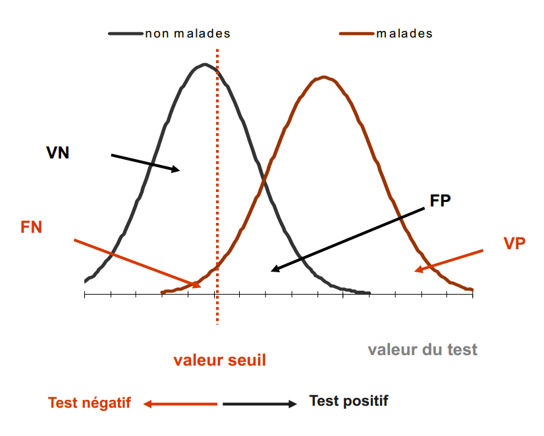
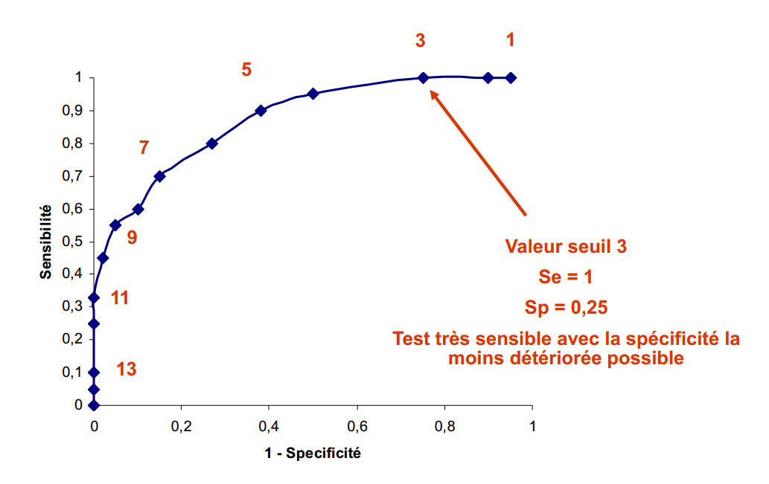
Rappel : Courbe ROC
Exemple d’un test quantitatif (variable continue) et détermination d’un seuil
Exemple, valeur seuil = 3 : Seuil donnant la sensibilité maximale pour une spécificité la moins dégradée possible
Seuil 4 : diminution de la Sensibilité
Seuil 2 : Se identique pour Sp diminuée

Slide 32
Question 9
Quel(s) type(s) de biais sont à craindre dans cette étude (une ou plusieurs réponses exactes) ?
A. un biais de sélection
B. un biais d’observation
C. un biais d’interprétation
D. un biais d’incorporation
E. un biais d’ordre séquentiel

Slide 33
Question 9
Quel(s) type(s) de biais sont à craindre dans cette étude (une ou plusieurs réponses exactes) ?
A. un biais de sélection
B. un biais d’observation
C. un biais d’interprétation
D. un biais d’incorporation
E. un biais d’ordre séquentiel

Slide 34
Rappel : Biais de sélection
  Représentativité de l’échantillon
      Caractéristiques ≠ de la population cible
      Population insuffisamment variée
      Prévalence M ≠
    Biais de spectre
      Profil clinique des sujets d’étude différent de celui de la population cible : le plus souvent, stades précoces (ex : asymptomatique) sous-représentés -> Se surestimée
      Recrutement de type ‘cas témoins ‘ + à risque : inclusion de cas sévère et de contrôles en bonne santé -> Se / Sp surestimées (- de FN et - de FP)
-> La présence de maladie est plus facile à diagnostiquer si la maladie est sévère.

Slide 35
Question 10
Quelle(s) précaution(s) a(ont) été prise(s) pour limiter le biais de vérification dans cette étude (une ou plusieurs réponses exactes) ?
A. les patients étaient inclus de façon consécutive dans l’étude
B. le test de référence était standardisé avec un audiomètre calibré
C. le test de voix chuchotée devait être réalisé suivant une procédure standardisée
D. la reproductibilité inter-observateur avait un degré d’accord classé comme étant bon pour toutes les modalités
E. les patients ont tous passé l’examen d’audiométrie tonale

Slide 36
Question 10
Quelle(s) précaution(s) a(ont) été prise(s) pour limiter le biais de vérification dans cette étude (une ou plusieurs réponses exactes) ?
A. les patients étaient inclus de façon consécutive dans l’étude
B. le test de référence était standardisé avec un audiomètre calibré
C. le test de voix chuchotée devait être réalisé suivant une procédure standardisée
D. la reproductibilité inter-observateur avait un degré d’accord classé comme étant bon pour toutes les modalités
E. les patients ont tous passé l’examen d’audiométrie tonale

Slide 37
Biais à vérifier
Biais de spectre
  Population cible ?
  Inclusion de patients consécutifs, sans connaissance du statut malade / non malade
Biais d’observation
  Formation des évaluateurs + étude de la reproductibilité
Biais d’interprétation
  Test de référence réalisé après le test de voix chuchotée
  Test de référence standardisé / audiomètre calibré
Biais d’incorporation -> Non applicable ici
Biais de vérification
  Tous les patients réalisent le test de référence
Biais d’ordre séquentiel
  Les deux tests ont été administrés durant la même consultation
Notes:
Le biais de spectre est un biais de sélection. Un spectre insuffisant de patients est fréquent dans les études visant à évaluer les méthodes diagnostiques, conduisant à un échantillon de malades qui n’est pas représentatif de l’ensemble des malades. Les malades inclus sont souvent à un stade de la maladie assez avancé. Il y a souvent une sous-représentation des patients aux stades précoces de la maladie. Cela va conduire à surestimer la sensibilité du test à évaluer.
ATTENTION : les patients sont adressés pour un problème nécessitant un test d’audiométrie ! Se plaignent de perte auditive, acouphènes et/ou vertiges
-> est-ce bien représentatif d’une situation de dépistage en population âgée dans un lieu tertiaire type médecine générale ?
Un biais de vérification aurait été suspecté si seuls les sujets avec tests à voix chuchotée positifs avaient eu l’audiométrie par exemple. En effet, dans le cas où le gold standard est très invasif ou coûteux, il peut être parfois utilisé chez les sujets les plus à risque seulement. Il y a un biais de vérification chaque fois que la probabilité d’avoir le gold standard pour déterminer le statut réel des sujets dépend du résultat du test à évaluer et que les performances du test sont estimées uniquement à partir des sujets dont le statut réel a été déterminé par le gold standard.

Slide 38
Question 11
Concernant les conclusions de l’étude et leur éventuel impact sur la pratique clinique, quelle(s) proposition(s) est(sont) juste(s) ?
A. il est difficile de conclure car les performances de chaque modalité sont très différentes
B. l’étude a permis d’identifier les modalités qui permettent d’obtenir une meilleure performance pour le test de voix chuchotée
C. un nouveau protocole d’utilisation du test de voix chuchotée a pu être proposé
D. le test de voix chuchotée est adapté aux soins primaires car il permet de bien identifier les patients ayant un trouble de l’audition
E. l’intégration du test de voix chuchotée dans le dépistage des troubles de l’audition devra être évaluée dans le cadre d’une étude interventionnelle de stratégie diagnostique

Slide 39
Question 11
Concernant les conclusions de l’étude et leur éventuel impact sur la pratique clinique, quelle(s) proposition(s) est(sont) juste(s) ?
A. il est difficile de conclure car les performances de chaque modalité sont très différentes
B. l’étude a permis d’identifier les modalités qui permettent d’obtenir une meilleure performance pour le test de voix chuchotée
C. un nouveau protocole d’utilisation du test de voix chuchotée a pu être proposé
D. le test de voix chuchotée est adapté aux soins primaires car il permet de bien identifier les patients ayant un trouble de l’audition
E. l’intégration du test de voix chuchotée dans le dépistage des troubles de l’audition devra être évaluée dans le cadre d’une étude interventionnelle de stratégie diagnostique

